Slide 1
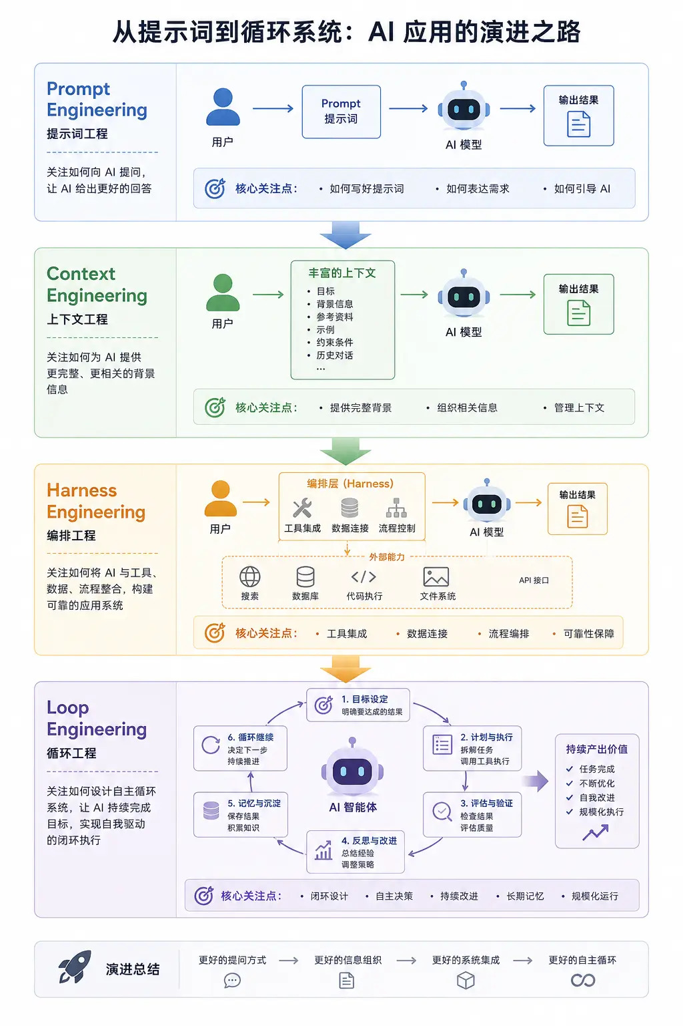
从提示词到循环系统：AI 应用的演进之路
四个阶段，逐层扩大“可控性”边界：
① Prompt Engineering｜怎么问
一句话的优化：写好提示词，让 AI 答得更好
② Context Engineering｜给什么
信息包的优化：目标、背景、示例、约束、历史，组织好再喂给 AI
③ Harness Engineering｜怎么接入世界
系统的优化：工具集成 + 数据连接 + 流程控制，给 AI 装上手脚
④ Loop Engineering｜怎么持续运转
闭环的优化：目标 → 计划执行 → 评估验证 → 反思改进 → 记忆沉淀 → 继续循环
演进主线
更好的提问方式 → 更好的信息组织 → 更好的系统集成 → 更好的自主循环
核心趋势
人逐步退出执行细节，只管目标、边界与判断；
AI 从“回答者”变成“自我驱动的循环体”。
关键约束
自主 ≠ 放任：每一圈循环都要有事实依据（checkbox）和明确的停止条件。

Slide 2
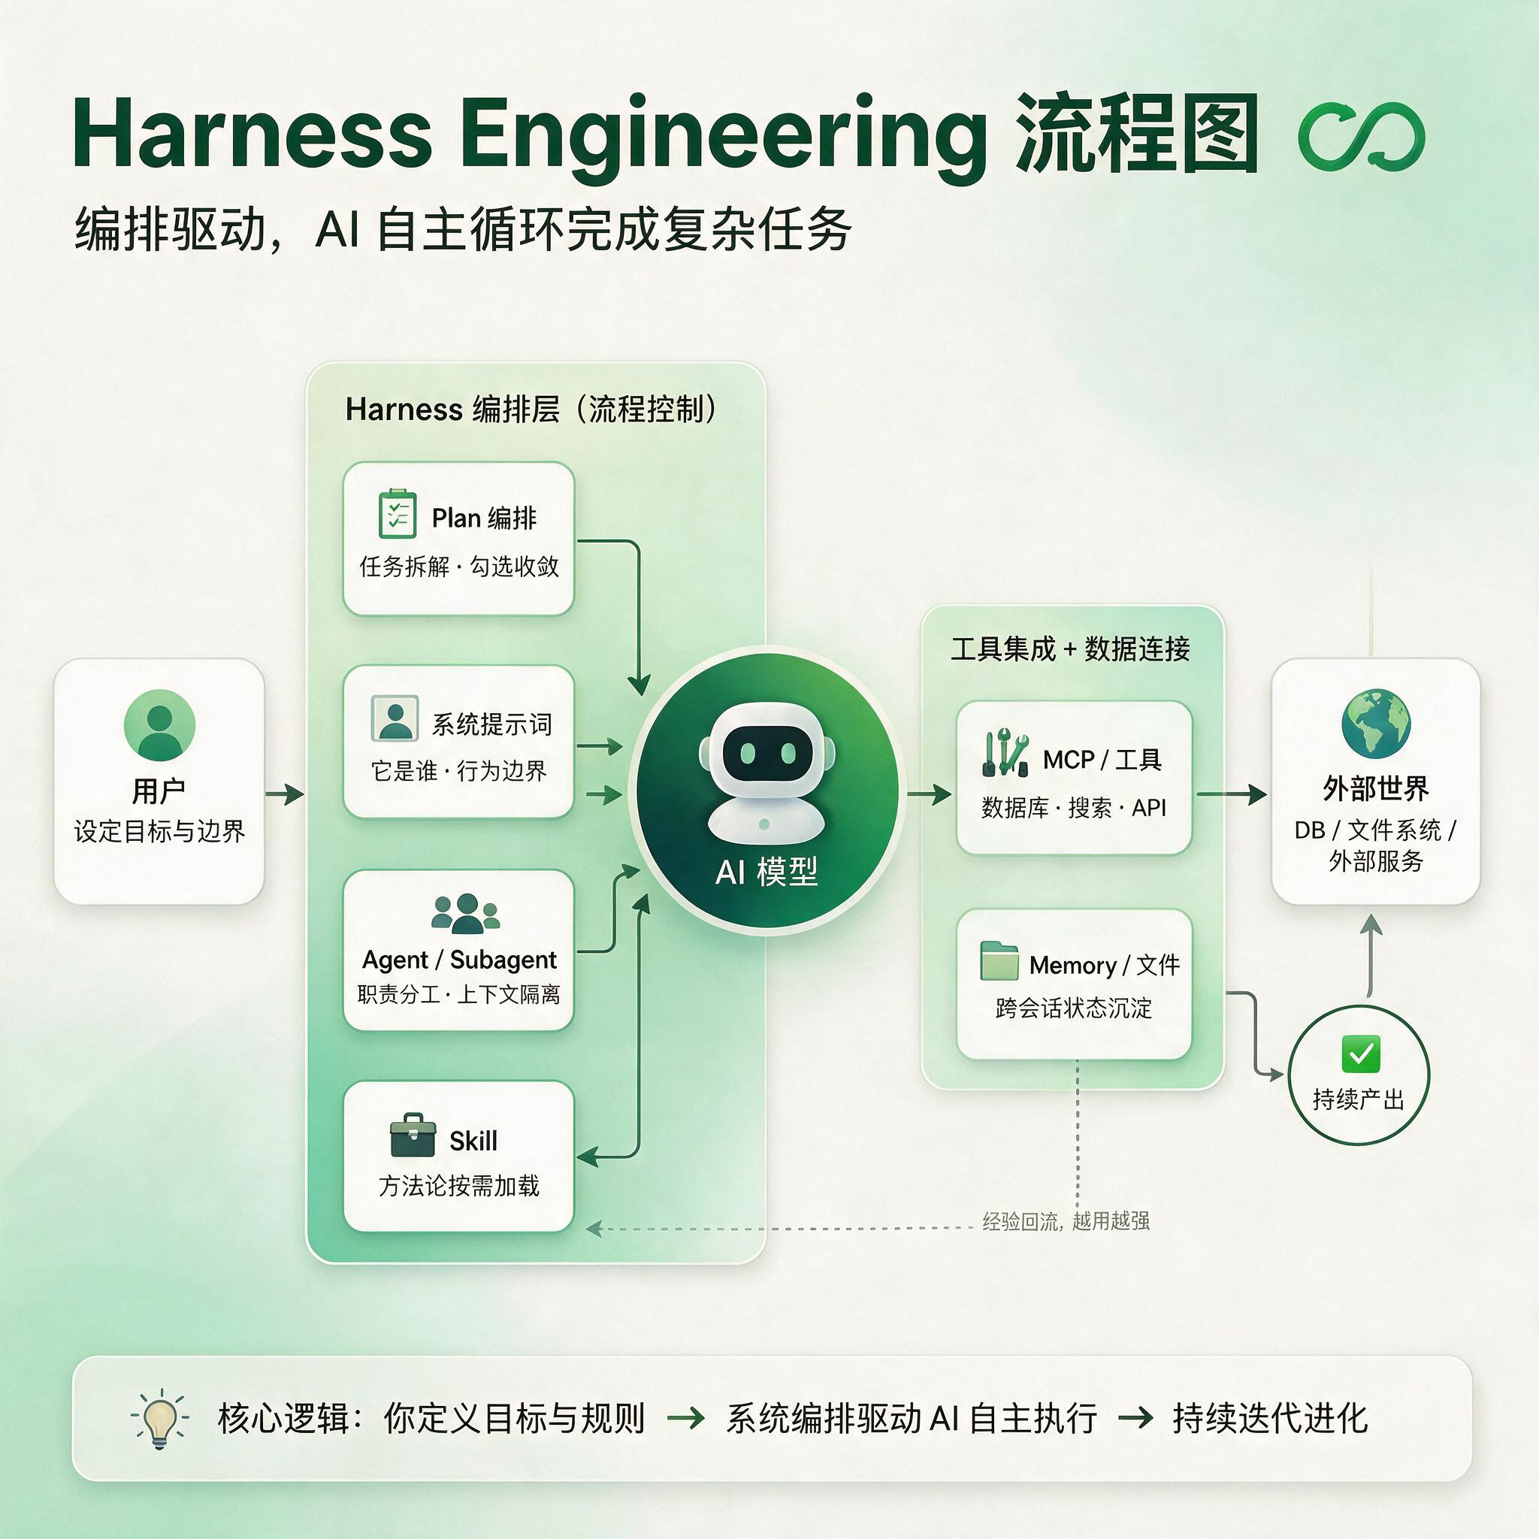
Harness 编排：模型之外的核心资产
模型是租来的，harness 是自己的资产
同一个模型，套什么 harness，决定它是聊天机器人还是工程系统
左侧｜流程控制
提示词定义「它是谁」，Agent / Skill / Plan 定义「按什么分工和流程干活」
右侧｜工具 + 数据
MCP 给模型「手」去读写世界，Memory 让经验沉淀并回流，系统越用越强
用户的角色：不再推动每一步，只设定目标与边界
我们的具体落地
组件 | 实例
MCP | MySQL MCP：模型主动连数据库查询/验证数据 Redis MCP：直连缓存中间件 Playwright MCP：让 agent 控制浏览器执行端到端测试
Skill | 代码规范 skill：团队编码规范打包，生成代码时按需加载 yo-vitest skill：前端测试指南
Agent | 按应用技术栈配不同 agent：前端 agent、后端 Java agent、后端 Python agent，各自带对应的技术底座与规范，构建不同应用时选用

Slide 3
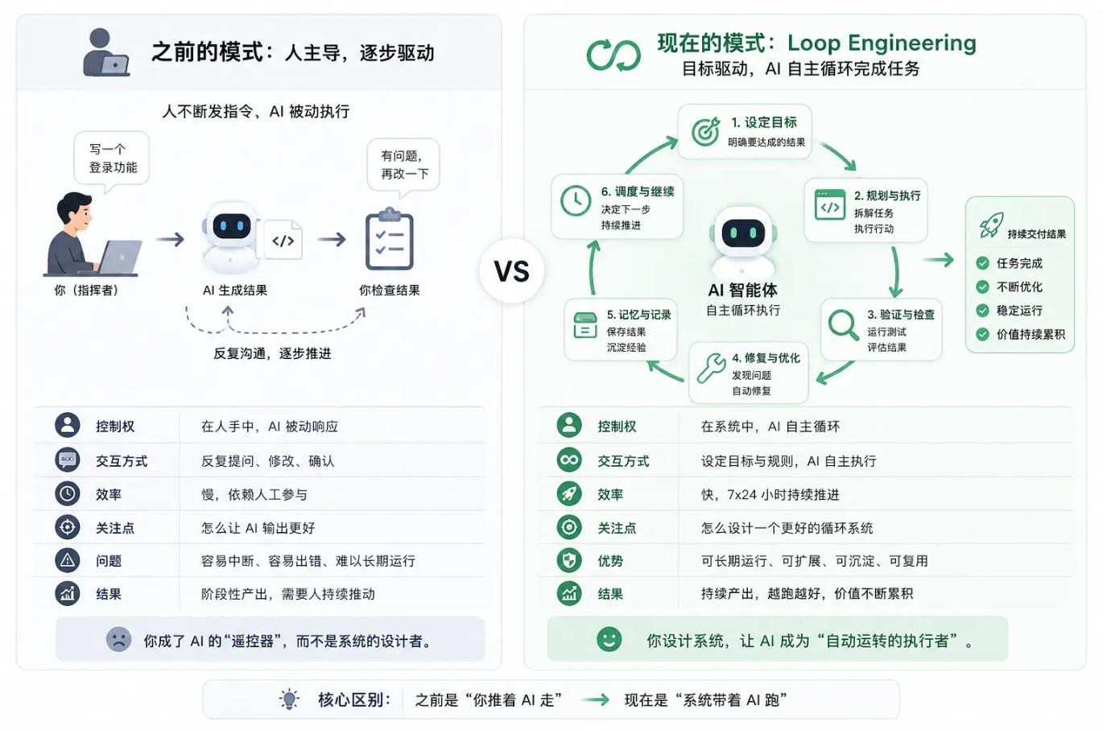

Slide 4
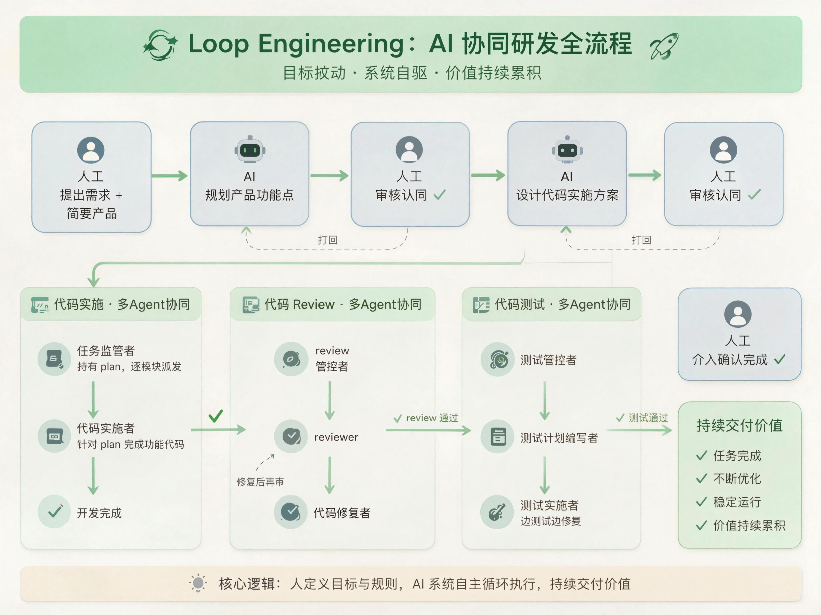

Slide 5
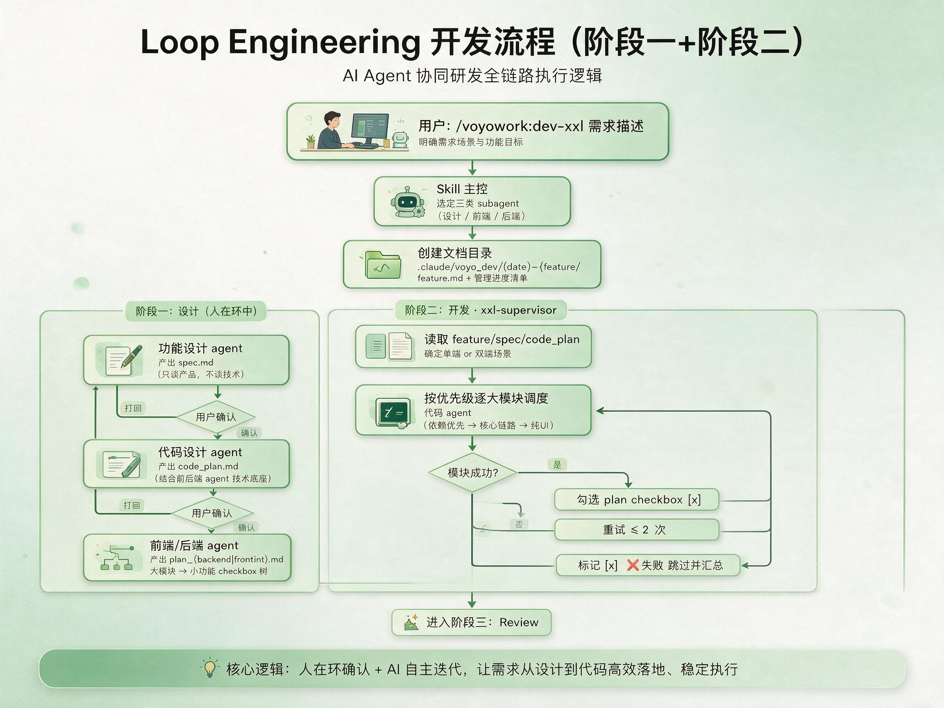

Slide 6
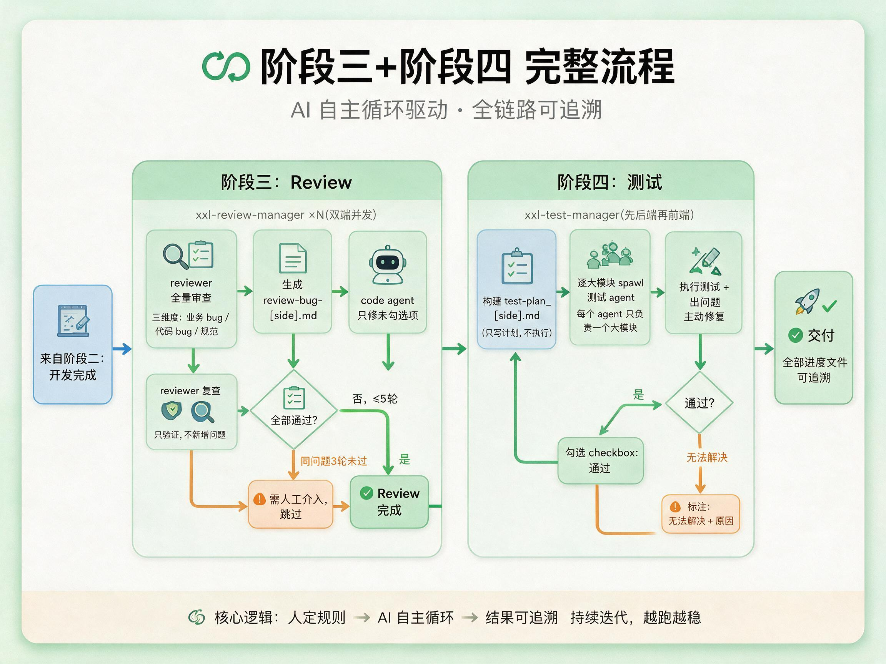

Slide 7
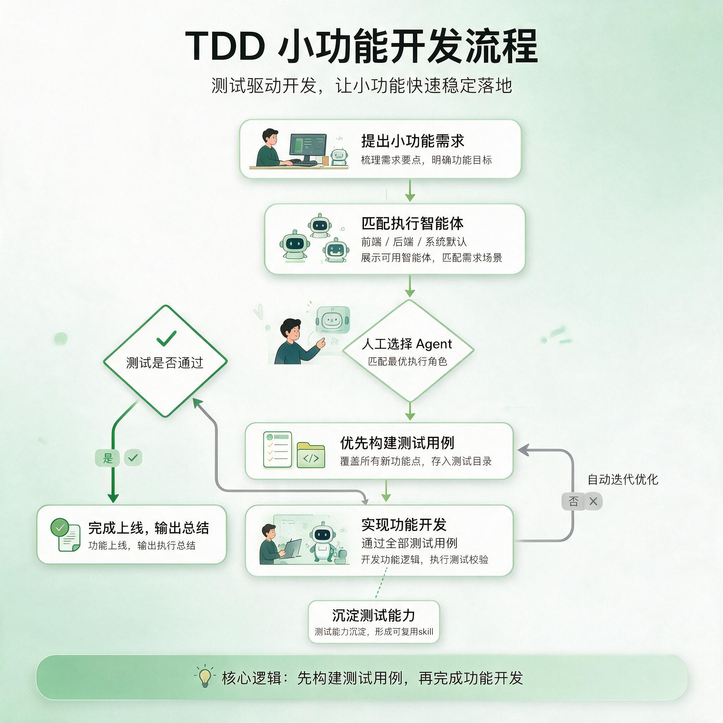
小功能开发流程（dev-sm）
按 TDD 方式开发小功能的轻量流程：先写测试，再实现功能。
人工只需在开始时选择执行的 agent，其余全部由 subagent 完成。
1
选择 Agent 人工唯一介入点
· 列出可用 agent 供用户选择
· 涉及前后端开发时，分别选择前端 / 后端 agent
· 选项末位为系统默认 agent（无可用 agent 时使用）
2
构建测试用例 subagent 编写
· 将需求（含功能点文件位置、代码关系）告知 subagent，由其编写测试
· 测试用例覆盖所有新功能点，一般放在项目 test 目录下
· 前端默认只对方法测试，不涉及 UI 操作
· 如需界面测试：先构建测试验收 md 清单，再用浏览器工具（kimi-webbridge / playwright 等）逐项操作并打勾
3
实现功能 subagent 开发
· 代码简洁、可复用、可维护、可拓展
· 通过此前的全部测试用例 / 测试清单后方可交付
subagent 完成后只返回简要总结，不返回执行过程

